Slide 1
Получение пищевого белка биотехнологическим способом

Slide 2
Общая характеристика пищевого белка
Белки – высокомолекулярные органические вещества, состоящие из альфа-аминокислот, соединённых в цепочку пептидной связью. В живых организмах аминокислотный состав белков определяется генетическим кодом, при синтезе в большинстве случаев используется 20 стандартных аминокислот.

Slide 3
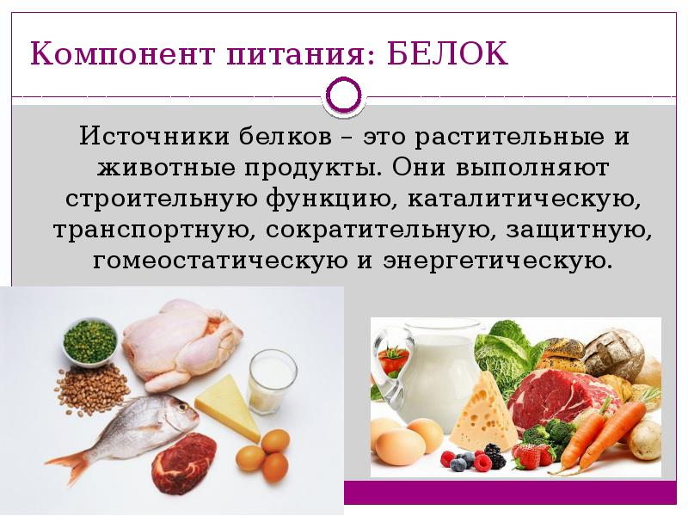

Slide 4
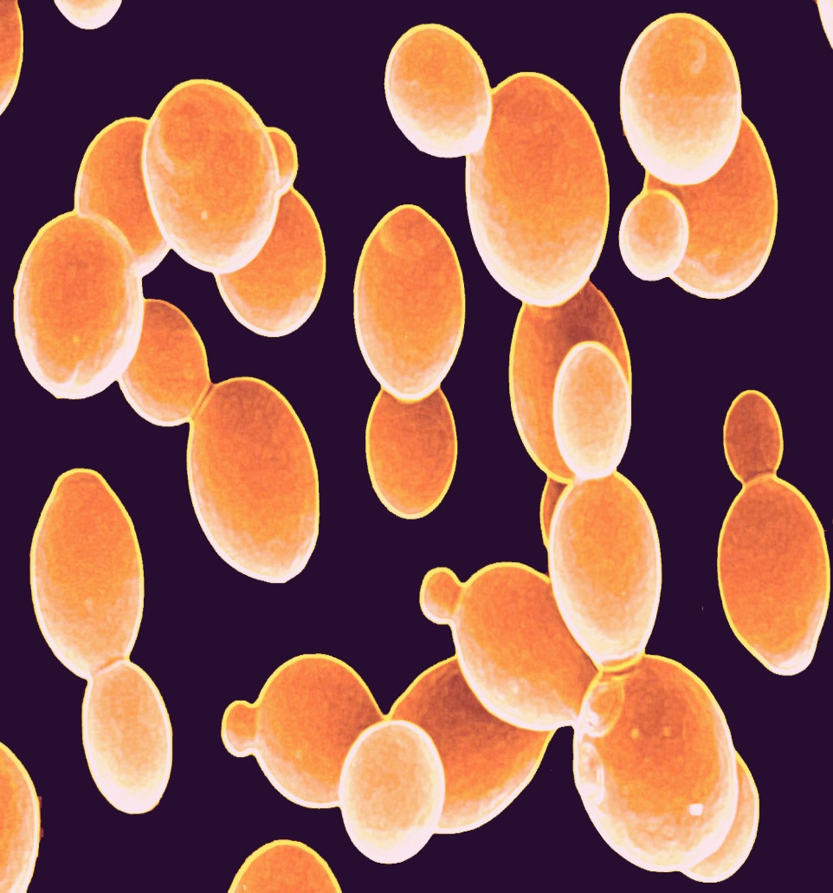
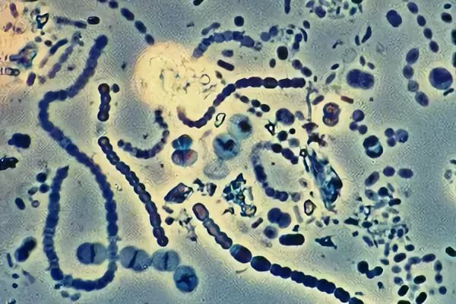
Использование дрожжей и бактерий

Slide 5
Дрожжевой белок
С технологической точки зрения наилучшими продуцентами кормового и пищевого белка являются дрожжи. Их преимущество заключается прежде всего в «технологичности»: дрожжи легко выращивать в условиях производства. Клетки дрожжей крупнее, чем бактерий, и легче отделяются от жидкости при центрифугировании. Они характеризуются высокой скоростью роста, устойчивостью к посторонней микрофлоре, способны усваивать любые источники питания, легко отделяются, не загрязняют воздух спорами. Клетки дрожжей содержат до 25 % сухих веществ. Биологическая ценность дрожжевого белка определяется наличием значительного количества незаменимых аминокислот. По содержанию витаминов дрожжи превосходят все белковые корма, в том числе и рыбную муку. Кроме того, дрожжевые клетки содержат микроэлементы и значительное количество жира, в котором преобладают ненасыщенные жирные кислоты. При скармливании кормовых дрожжей коровам повышаются удои и содержание жира в молоке, а у пушных зверей улучшается качество меха.

Slide 6
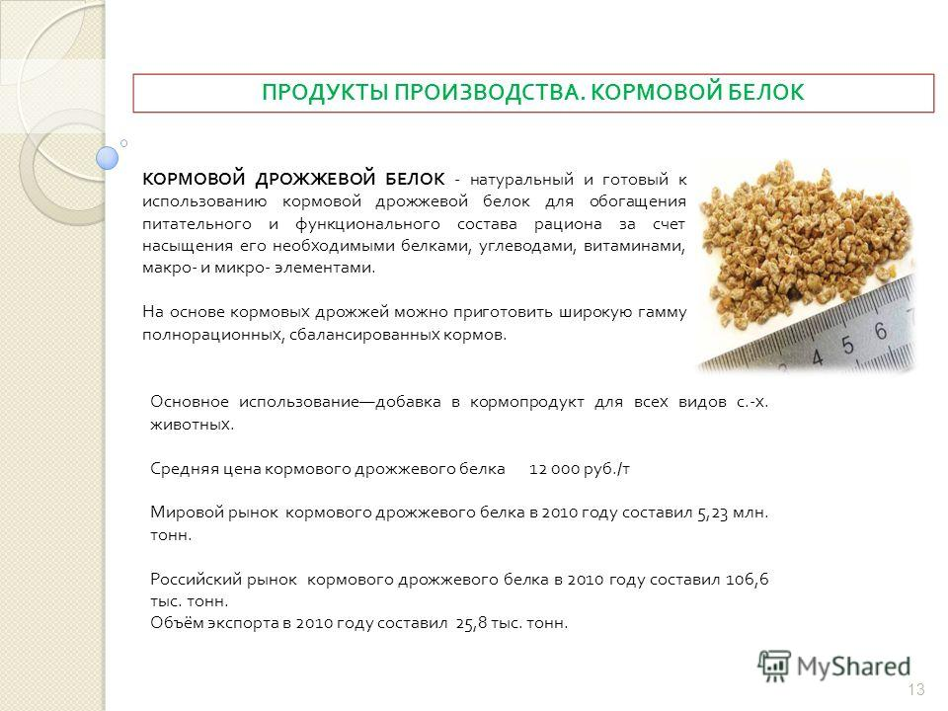

Slide 7
Бактериальный белок
Бактериальный белок – белок, являющийся частью структуры или производящийся бактериальной клеткой. Белки являются важными веществами для живых организмов. Большое количество исследований бактериального белка доказало его превосходства.
Бактериально-белковая мука используется в виде замены рыбной, мясо-костной и соевой муки и других овощных источников белка в корме животных.
Известно более 30 видов бактерий, которые могут быть применены в качестве источников полноценного кормового белка. Бактериальные белковые концентраты с содержанием сырого белка 60 — 80% (от сухой массы) — ценные препараты в кормопроизводстве. Следует отметить, что бактерии значительно быстрее, чем дрожжевые клетки, наращивают биомассу и, кроме того, белки бактерий содержат больше цистеина и метионина, что позволяет отнести их в разряд белков с высокой биологической ценностью.

Slide 8
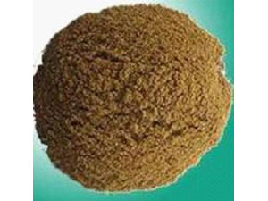
Бактериально-белковая мука

Slide 9
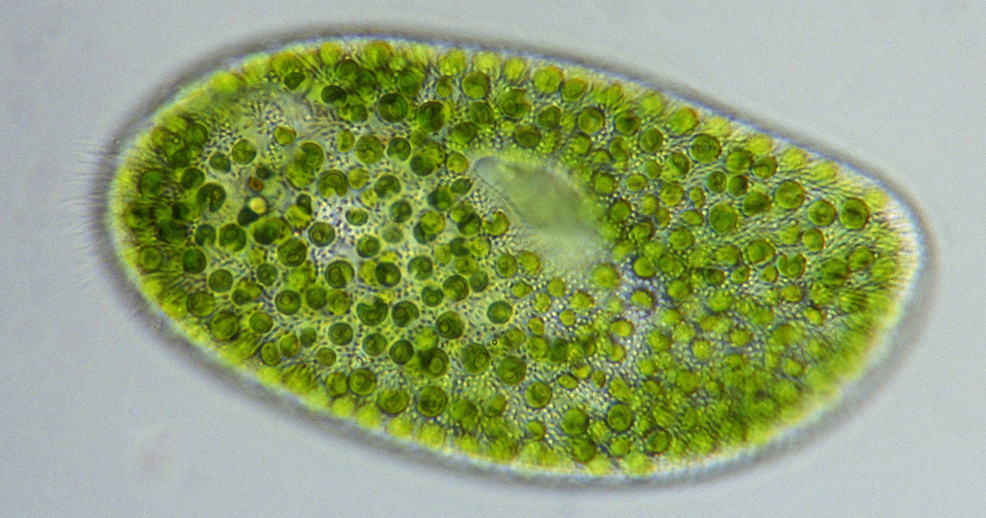
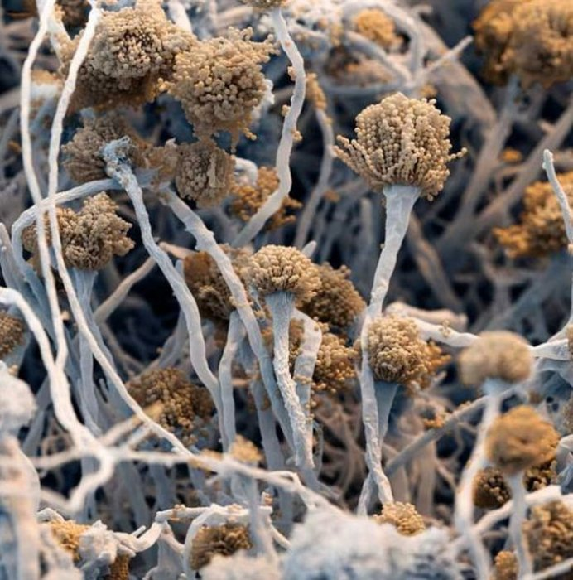
Использование водорослей и микроскопических грибов

Slide 10
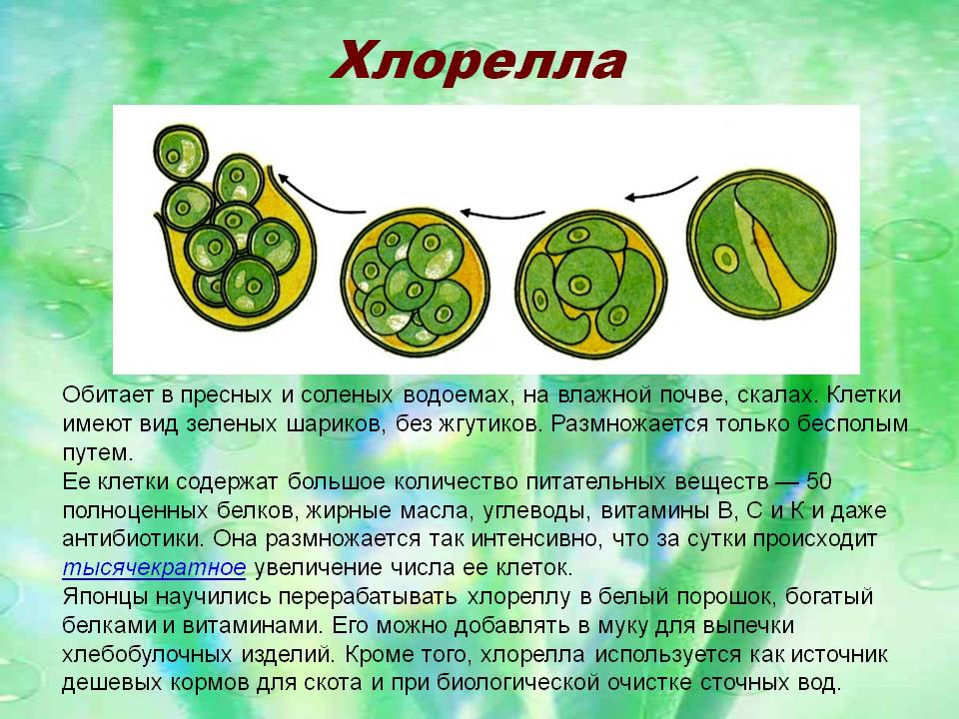

Slide 11
Технологический процесс получения белковой массы из клеток водорослей
1. Выращивание промышленной культуры в культиваторах открытого или закрытого типа;
2. Отделение водорослей от массы воды, что является наиболее энергоёмкой процедурой, поскольку необходимо перерабатывать большие объёмы жидкости;
3. После осаждения клеточной биомассы её пропускают через сепаратор, в результате чего происходит концентрирование суспензии до необходимой концентрации.
4. Приготовление товарного продукта в виде суспензии, сухого порошка или пастообразной массы. Если требуется получить пастообразный препарат, то полученную белковую массу высушивают;
5. Для улучшения переваримости биомассы клеток Хлореллы и Сценедесмус проводят их обработку с целью разрушения клеточных оболочек.
6. Наиболее распространено выращивание Хлореллы, которая применяется для кормления сельскохозяйственных животных в виде суспензии (1,5 г/л сухого вещества) или сухого порошка. Суточная норма суспензии Хлореллы при кормлении молодняка крупного рогатого скота – 3-5 л, взрослых животных – 8-10 л. При добавлении в корм жвачных животных муки Хлореллы допускается замена 50% растительного белка белком водоросли.

Slide 12
Микопротеин
Микопротеин - это пищевой продукт, состоящий в основном из мицелия гриба. При его производстве используется штамм Fusarium graminearum, выделенный из почвы. Микопротеин производят сегодня на опытной установке методом непрерывного выращивания. В качестве субстрата используется глюкоза и другие питательные вещества, а источниками азота служат аммиак и аммонийные соли. После завершения стадии ферментации культуру подвергают термообработке для уменьшения содержания рибонуклеиновой кислоты, а затем отделяют мицелий методом вакуумного фильтрования.

Slide 13
Грибной белок
Корма для животных должны содержать некоторое количество белка (до 15-20 %), в зависимости от вида животных и способа их содержания. Положительным фактором является и волокнистое строение выращенной культуры; текстура массы мицелия близка к таковой у естественных продуктов, поэтому у продукта может быть имитирована текстура мяса, а за счет добавок - его вкус и цвет. Плотность продукта зависит от длины гифов выращенного гриба, которая определяется скоростью роста.

Slide 14
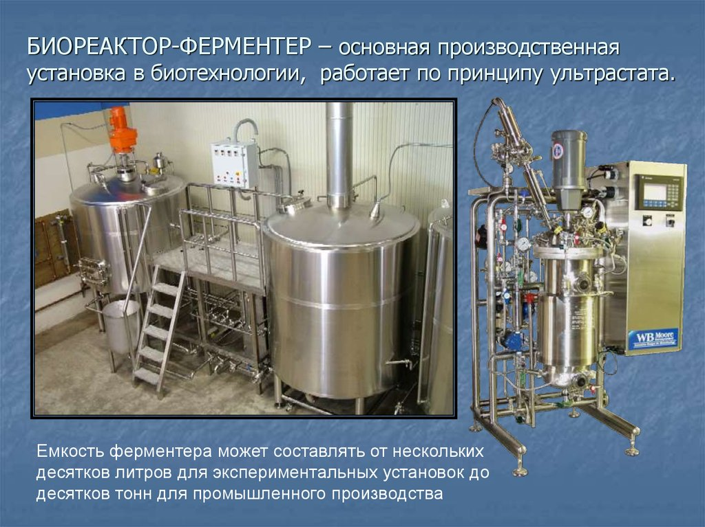
Аппаратурная схема производства

Slide 15
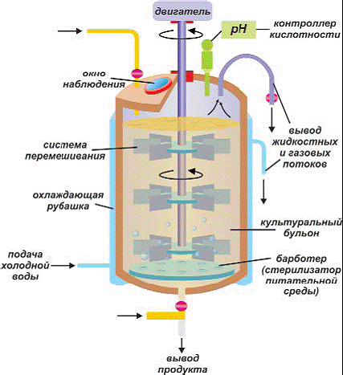
Общая схема микробиологического производства состоит из следующих основных этапов:
1. Подготовка питательной среды.
2. Получение чистых штаммов для внесения в ферментер.
3. Ферментация – основной этап биотехнологического процесса.
4. Выделение и очистка конечного продукта.
5. Получение товарных форм продукта.

Slide 16
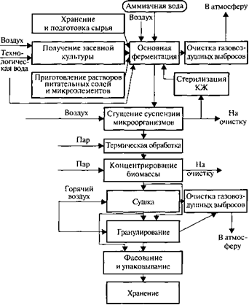
Биотехнологическая схема производства

Slide 17
Характеристика используемого сырья
Гидролизаты растений. Производство кормовых дрожжей на гидролизатах растительного сырья существует несколько десятилетий. Для этой цели используются гидролизаты древесины, подсолнечной и рисовой лузги, кукурузных кочерыжек, стеблей хлопчатника и других целлюлозосодержащих материалов.
Углеводороды. Способность к утилизации углеводородов часто встречается у представителей дрожжей, из которых в первую очередь следует назвать род Candida, у представителей мицелиальных грибов, в частности Aspergillus, Fusarium и различных бактерий.
Новые виды сырья. Культивирование водорослей с целью получения белковых веществ исследуется уже несколько десятилетий. В настоящее время наиболее эффективный способ использования биомассы хлореллы и других водорослей заключается в применении их в качестве биостимуляторов. Обнадеживающие данные имеются по выращиванию цианобактерии спирулины.

Slide 18
Отходы пищевых производств
В большинстве стран – производителей молока традиционным способом утилизации сыворотки является скармливание ее животным.
В последние 10-15 лет из сыворотки методом ультрафильтрации выделяют белки высокого качества, на основе которых делают заменители сухого обезжиренного молока и другие продукты. Концентраты можно использовать как пищевые добавки и компоненты детского питания.
. Из всех известных микроорганизмов самым высоким коэффициентом конверсии белка сыворотки в микробный белок обладают дрожжи. Способность к ассимиляции лактозы имеется примерно у 20 % всех известных видов дрожжей. Гораздо реже встречаются дрожжи, сбраживающие лактозу.

